Slide 1
Урок русского языка в 3 классе
«Употребление в речи и правописание сложных слов»
Автор: Богданова Елена
Александровна,
учитель начальных классов
МАОУ «Гимназия № 15»

Slide 2
Штриховка, минутка чистописания
о е
соединительные

Slide 3
Ключевые слова темы
Сложные слова
Два корня
Соединительные гласные (е,о)
Твёрдая или мягкая согласная перед соединительными гласными

Slide 4
Физминутка для глаз

Slide 5
Нос образ
Муравь носец
Брон ед
Дик тел
Чист бой
Звер рог

Slide 6
Сложные слова - названия животных

Slide 7
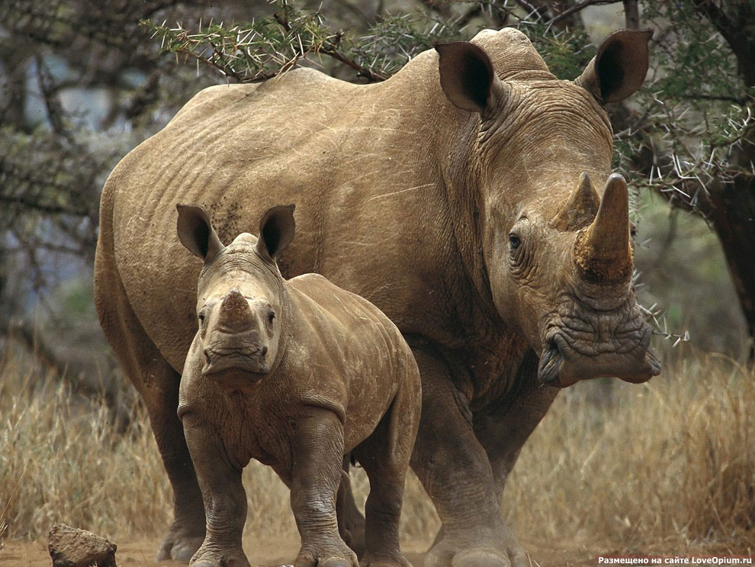
Носорог – тяжеловес, больше него только слон.

Slide 8
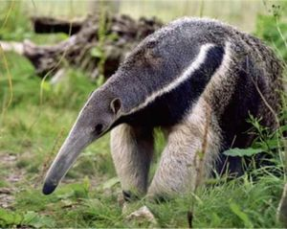
Муравьед питается муравьями и термитами.

Slide 9
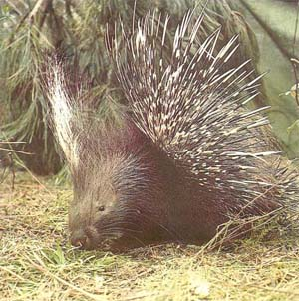
Дикобраз – самый крупный грызун с самыми большими в мире колючками.

Slide 10
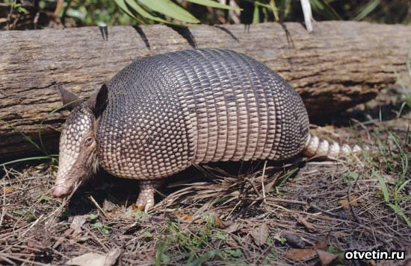
Броненосец обитает на нашей планете со времён динозавров.

Slide 11
Сложные слова - названия растений

Slide 12
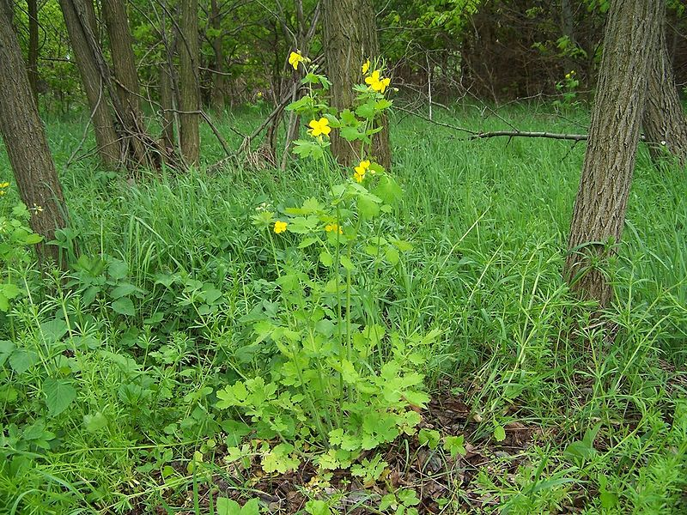
Чистотел
Ещё древние греки заметили, что растение расцветает с прилётом ласточек и вянет с их отлётом.

Slide 13
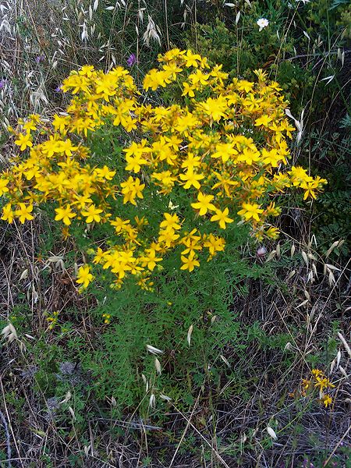
Зверобой считается в народе целебным и помогает от многих болезней.

Slide 14
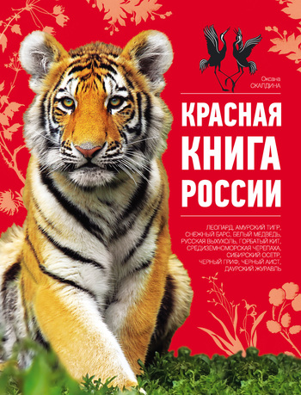

Slide 15
Физминутка
Дружно по лесу шагаем , руки выше поднимаем,
Голову не отпускаем, глазки смотрят далеко.
Дышим ровно, глубоко.
Вдруг мы видим у куста выпал птенчик из гнезда.
Тихо птенчика берем и назад его кладем.
Впереди из - за куста смотрит рыжая лиса.
Мы лисицу обхитрим, на носочках побежим.
На полянку мы выходим , много ягод там находим: землянику и бруснику.
Мы едим её с куста .
Ах, какая красота!

Slide 16
Игра «Четвёртый лишний» (с.113, упр.139)
Скороговорка, поговорка, чистоговорка, громкоговоритель.
Гололёд, ледокол, самолёт, ледоруб.
Водопровод, проводник, путеводитель, путепровод, газопровод.

Slide 17
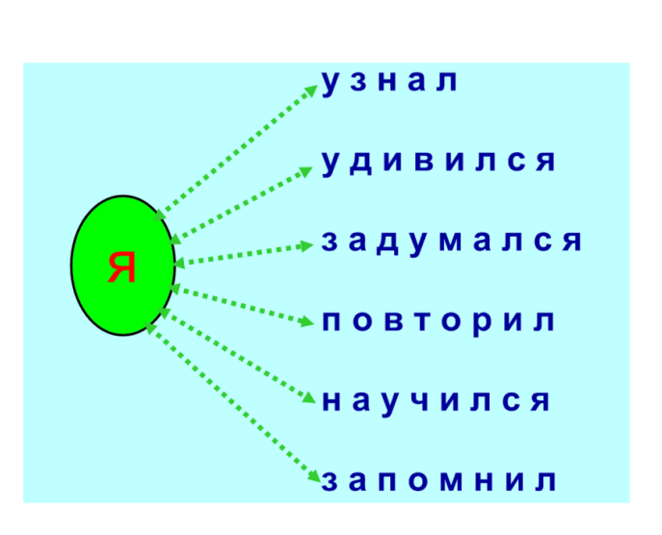

Slide 18
Спасибо
за работу!

